Slide 1
Open
Weather Station

Slide 2
Funktionsweise
Die Open Weather Station dient zum Messen verschiedener Umgebungsdaten, wie beispielsweise Temperatur, Luftfeuchtigkeit, Luftdruck, etc.
NUTZUNG
Wie es funktioniert
Es werden per WLAN Daten an den Server geschickt, dieser wiederum speichert die Daten in der Datenbank. Die Website holt sich die Daten vom Server und zeigt diese in einer Tabelle an.

Slide 3

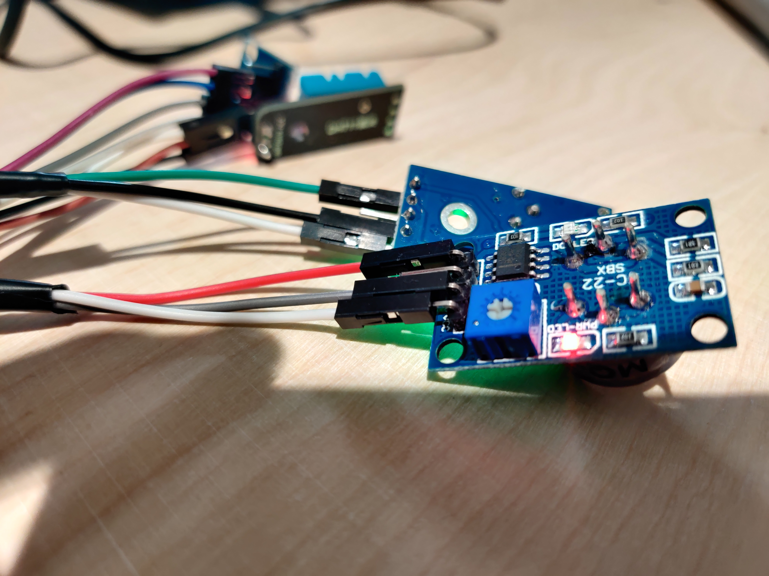
Jonathan & Simon: Microcontroller

Slide 4
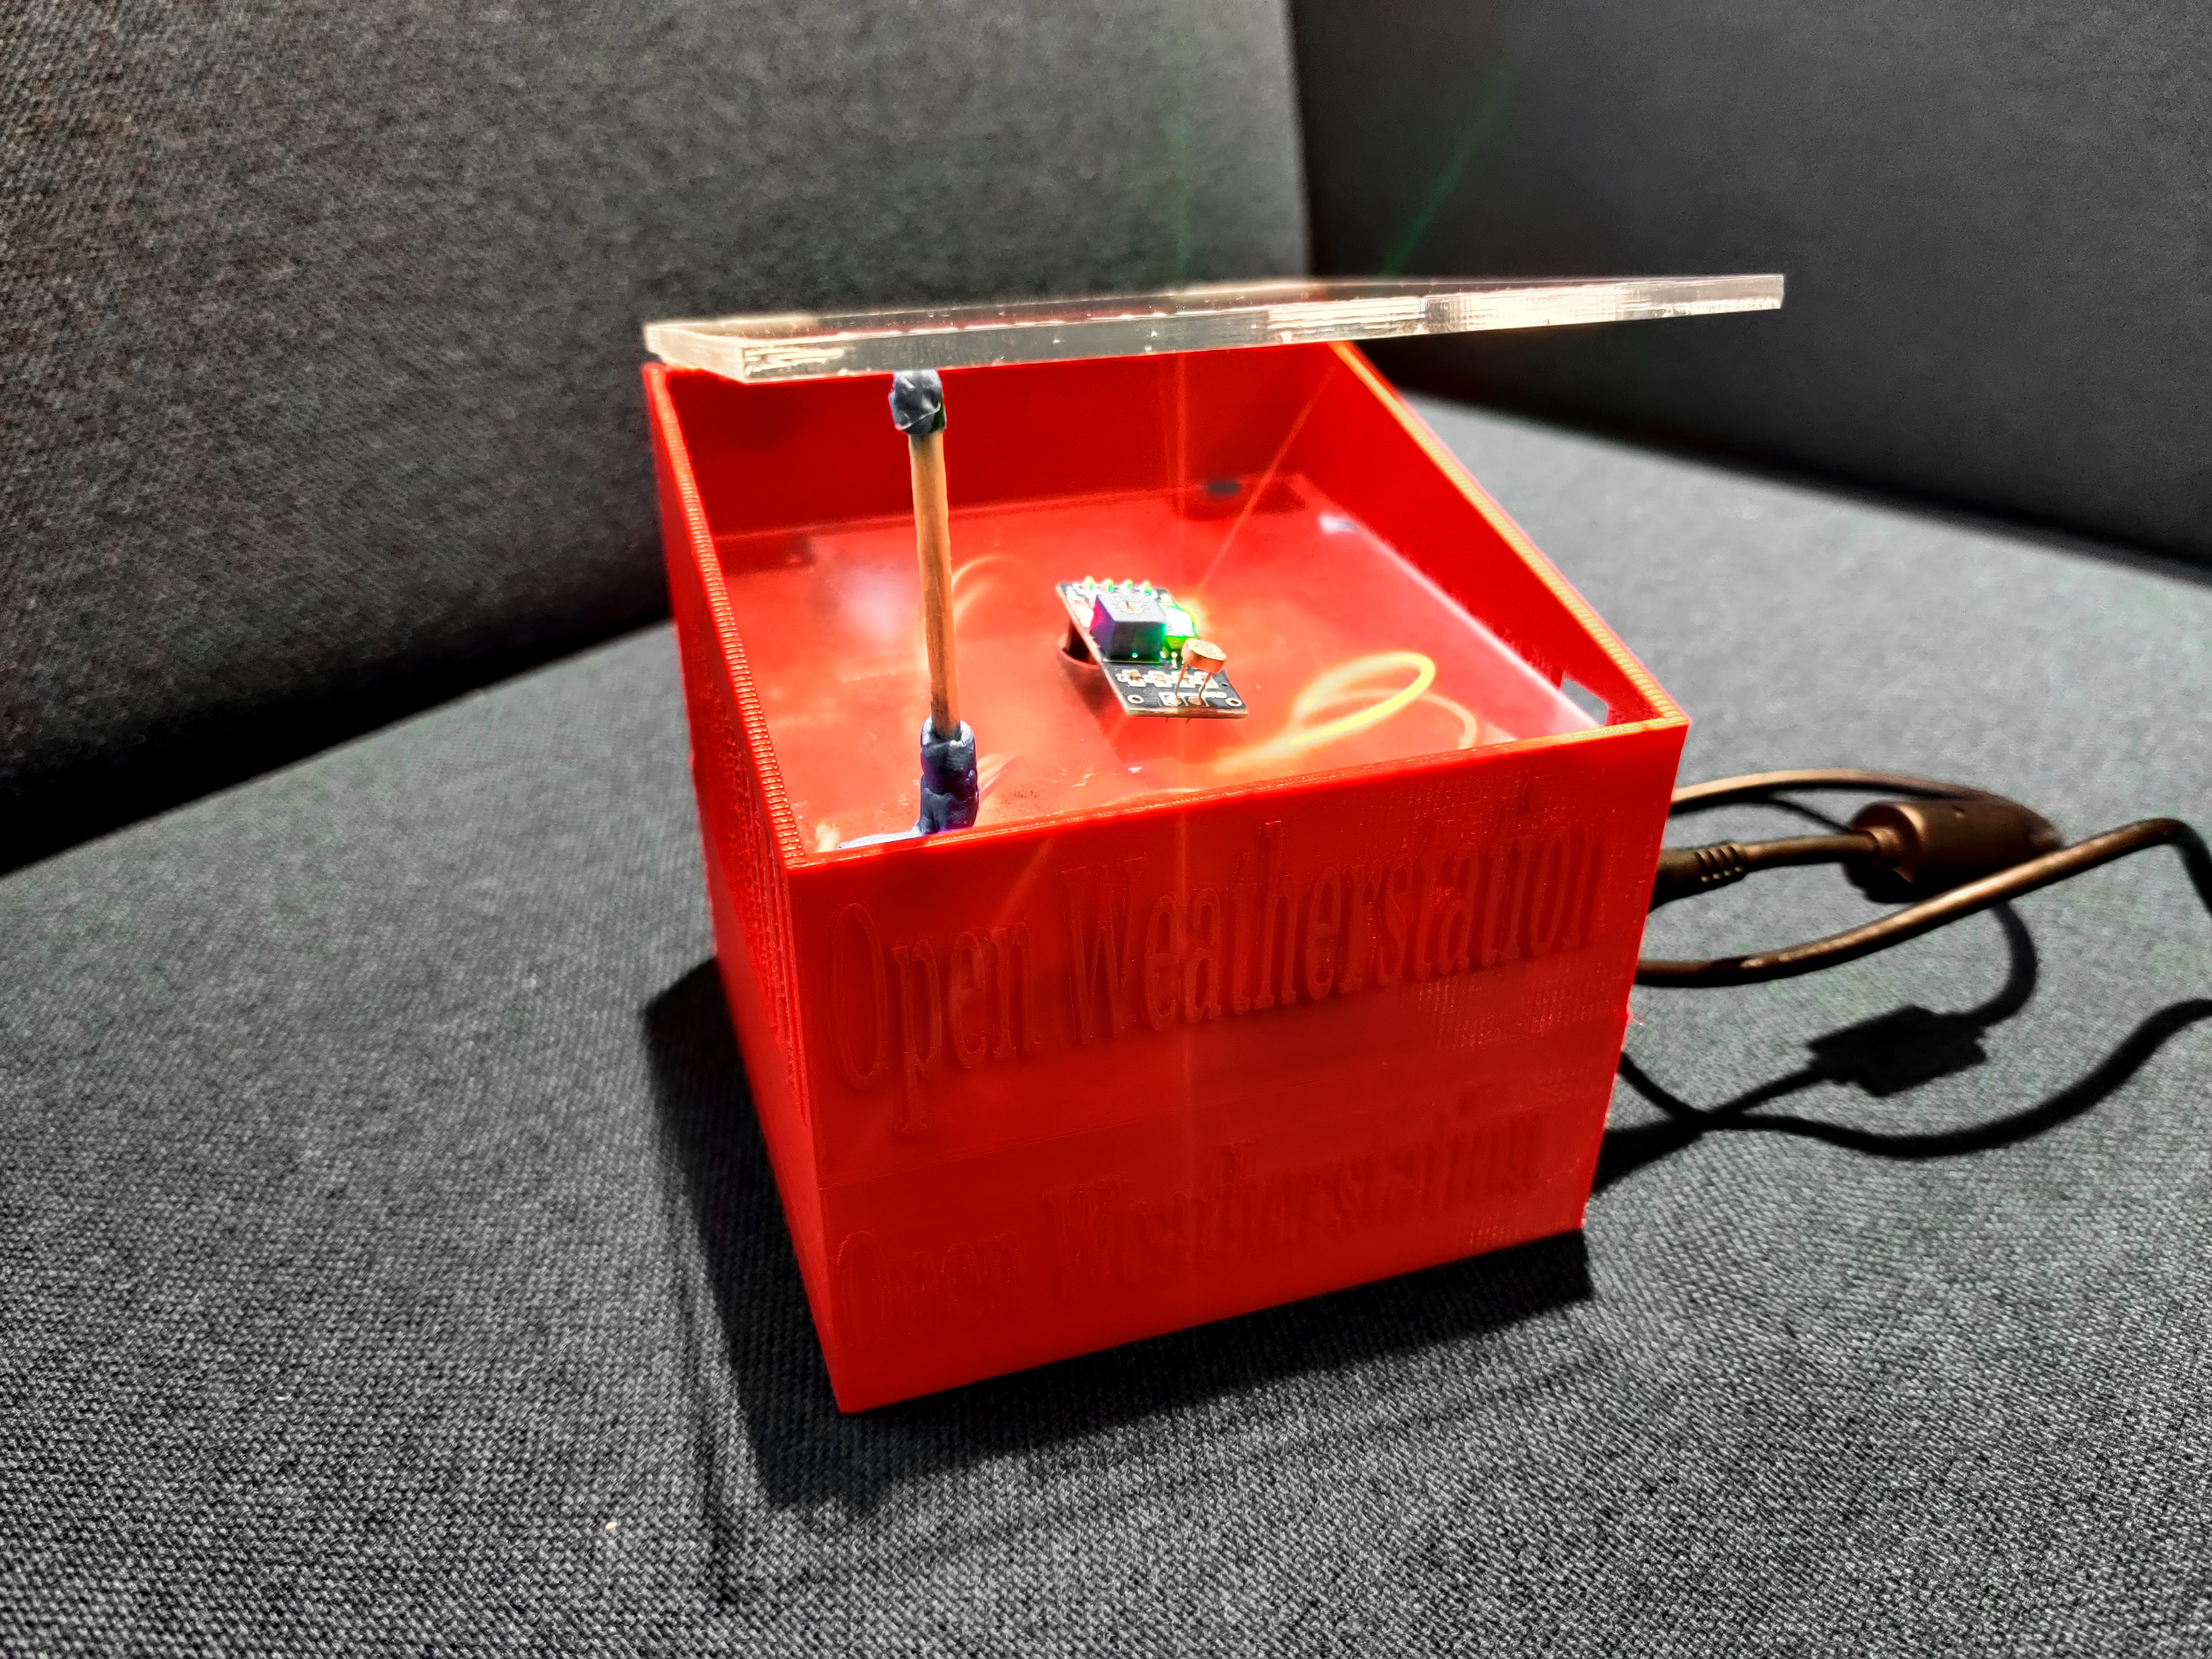
Robin & Jannis : Gehäuse und Design

Slide 5
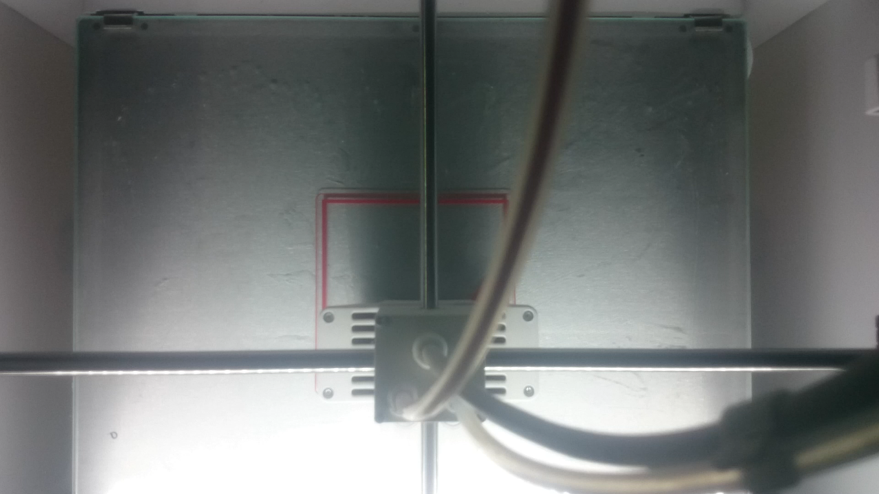

Slide 6
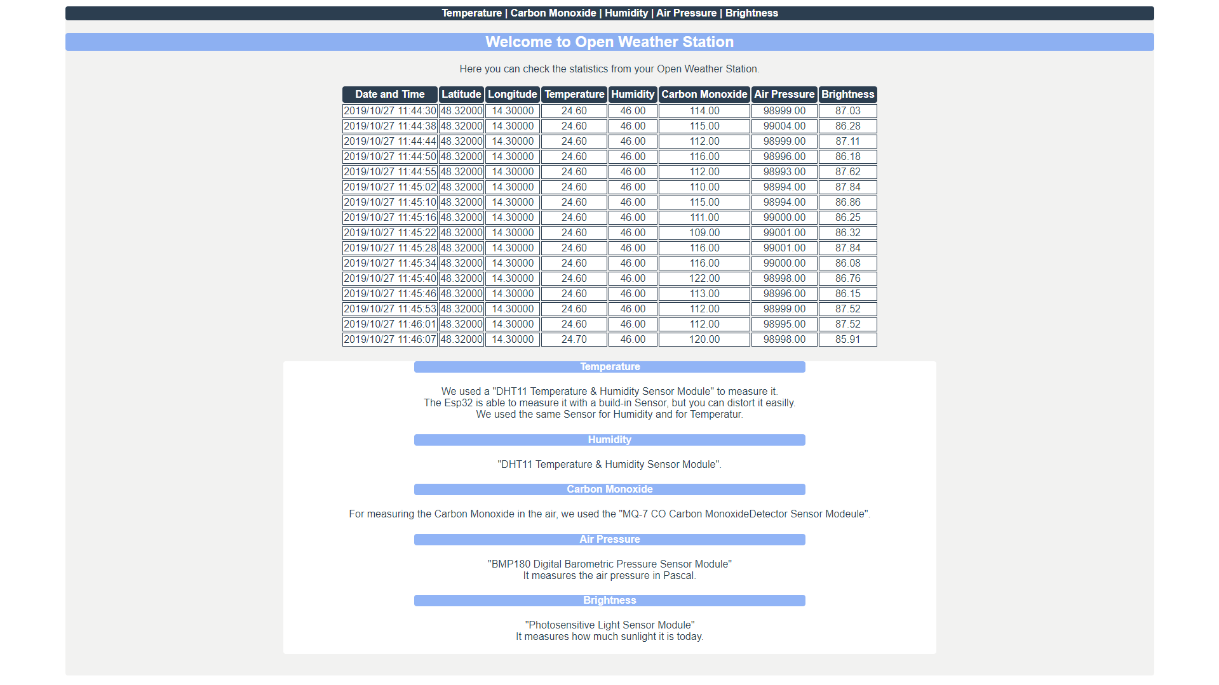
Melina: Website (Frontend)

Slide 7
Michael: Server & Datenbank (Backend)
Datenbank speichert: - Datum und Uhrzeit der Messung - Position (Längen- & Breitengrad) - Temperatur - Luftfeuchtigkeit - Kohlenmonoxid - Luftdruck - Helligkeit

Slide 8
Danke
für Eure
Aufmerksamkeit

